Slide 1
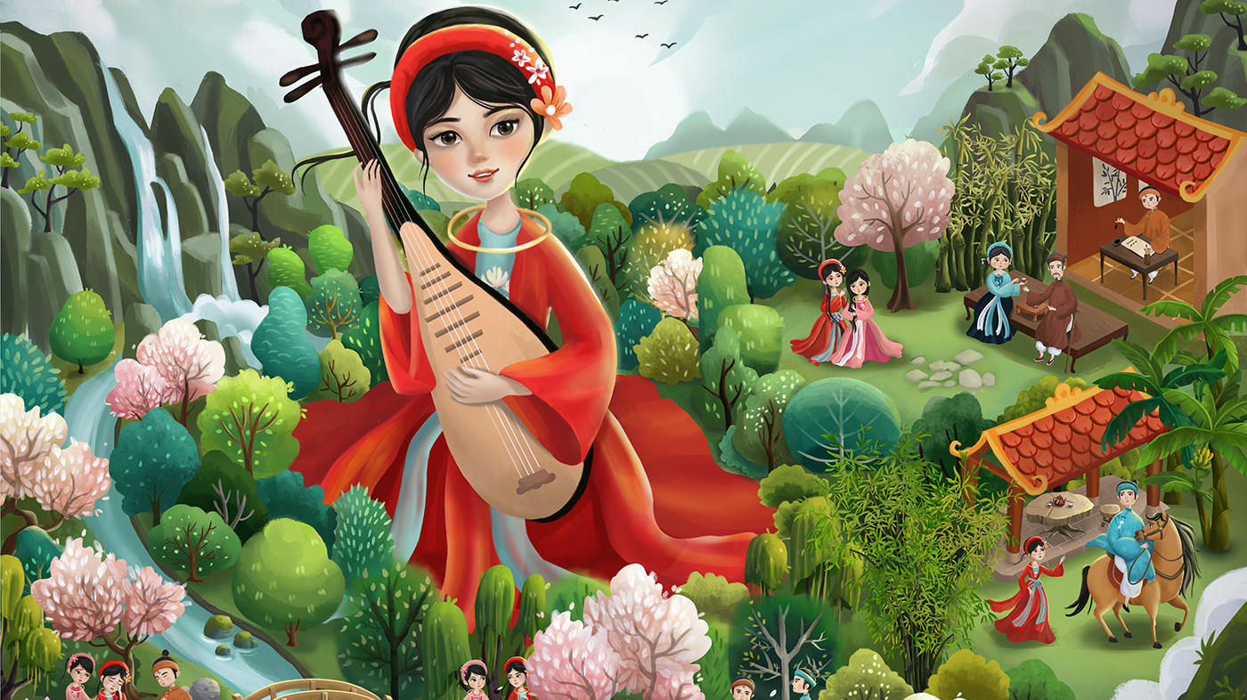
CHỦ ĐỀ:
CHỦ ĐỀ:
Trung du và miền núi bắc bộ
Trung du và miền núi bắc bộ

Slide 2
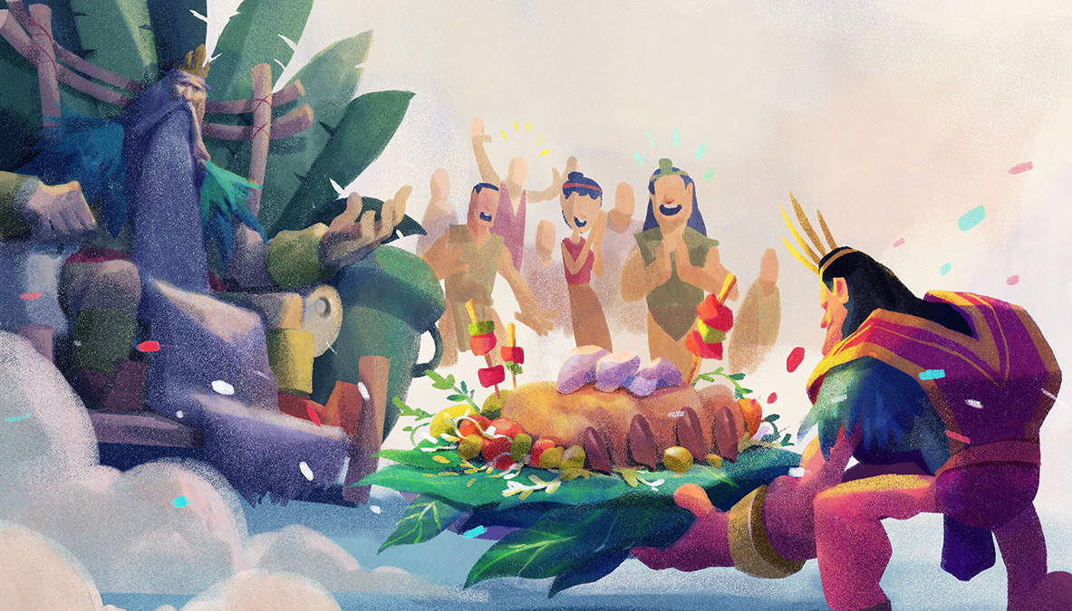
Thứ … ngày … tháng … năm …
LỊCH SỬ VÀ ĐỊA LÍ
LỊCH SỬ VÀ ĐỊA LÍ
Bài 7:
Bài 7:
Tiết 2.
Tiết 2.
ĐỀN HÙNG VÀ GIỖ TỔ HÙNG VƯƠNG
ĐỀN HÙNG VÀ GIỖ TỔ HÙNG VƯƠNG

Slide 3
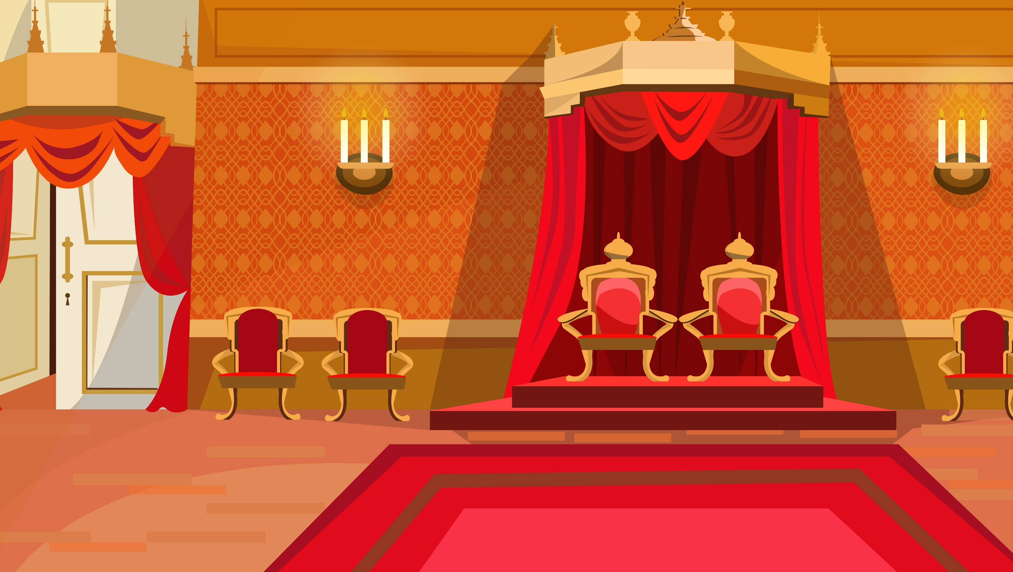
YÊU CẦU CẦN ĐẠT
YÊU CẦU CẦN ĐẠT
Sau khi học xong bài này, em sẽ:
- Xác định được vị trí của Khu di tích Đền Hùng trên bản đồ hoặc lược đồ; thời gian, địa điểm tổ chức Lễ Giỗ Tổ Hùng Vương hiện nay.
- Đọc sơ đồ khu di tích, xác định được một số công trình kiến trúc chính trong Quần thể di tích Đền Hùng.
- Sử dụng tư liệu lịch sử và văn hóa dân gian, trình bày được những nét sơ lược về Lễ Giỗ Tổ Hùng Vương.
- Sử dụng tư liệu lịch sử và văn hóa dân gian, trình bày được những nét sơ lược về Lễ Giỗ Tổ Hùng Vương.
- Kể lại được một số truyền thuyết cơ liên quan đến Hùng Vương.
- Thể hiện được niềm tự hào về truyền thống dân tộc qua Lễ Giỗ Tổ Hùng Vương.

Slide 4
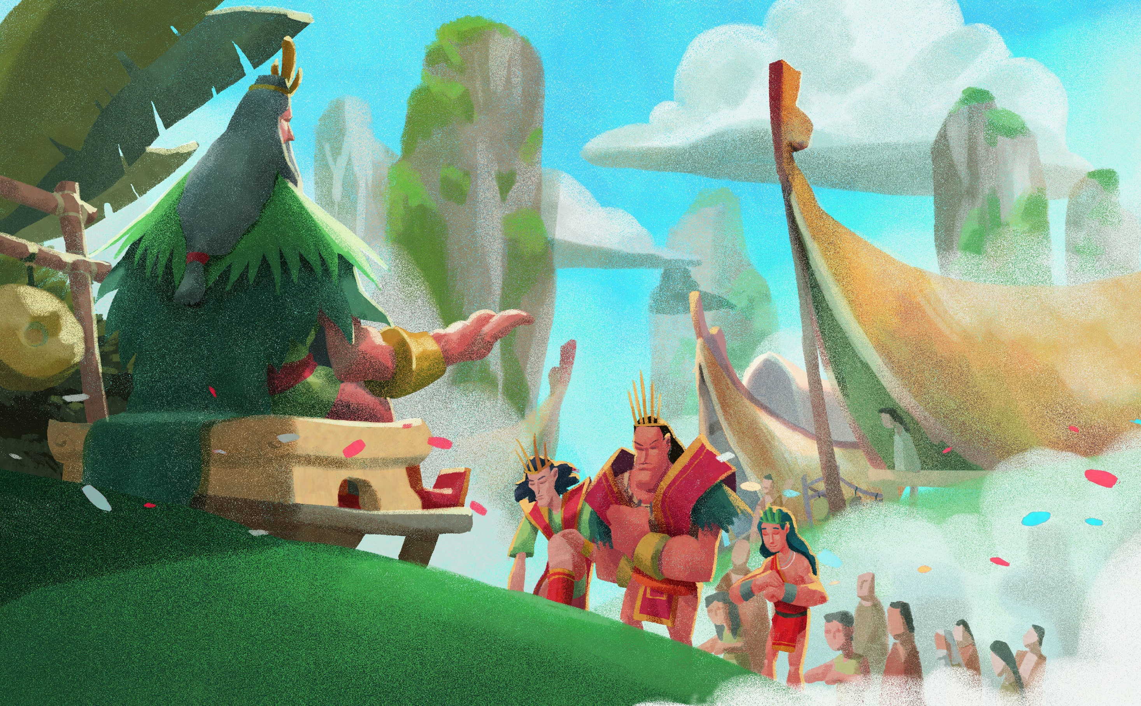
Khởi động
Khởi động

Slide 5
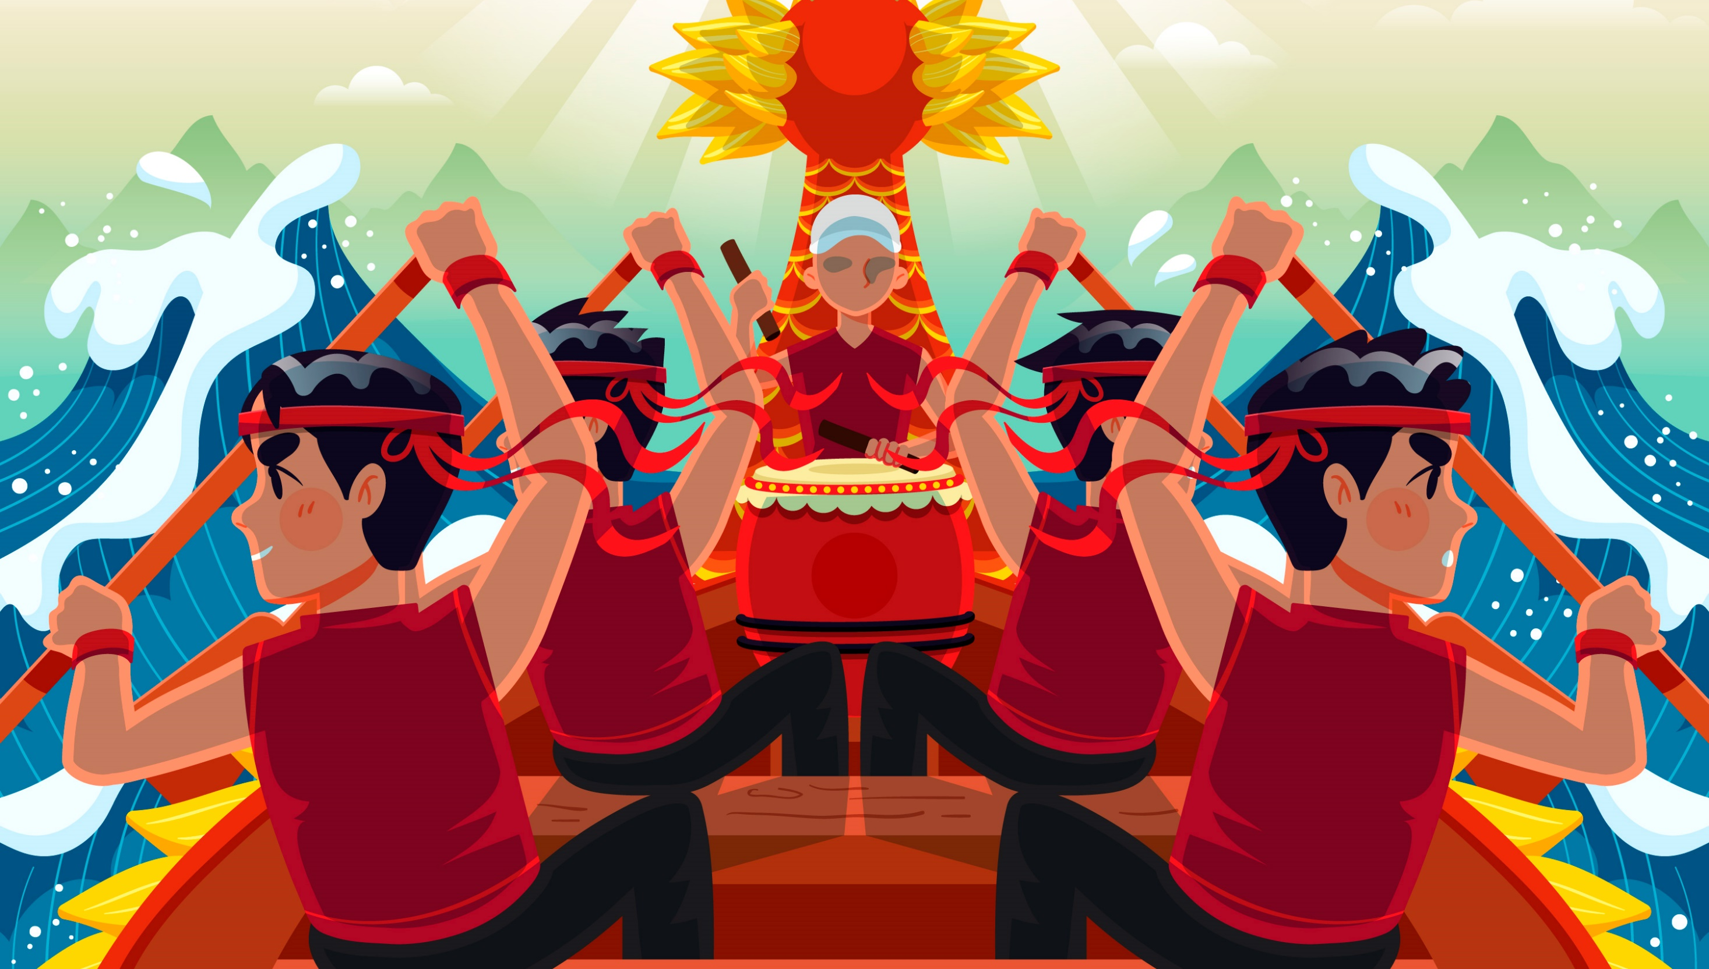
TRÒ CHƠI :
TRÒ CHƠI :
SIÊU TRÍ NHỚ
SIÊU TRÍ NHỚ

Slide 6
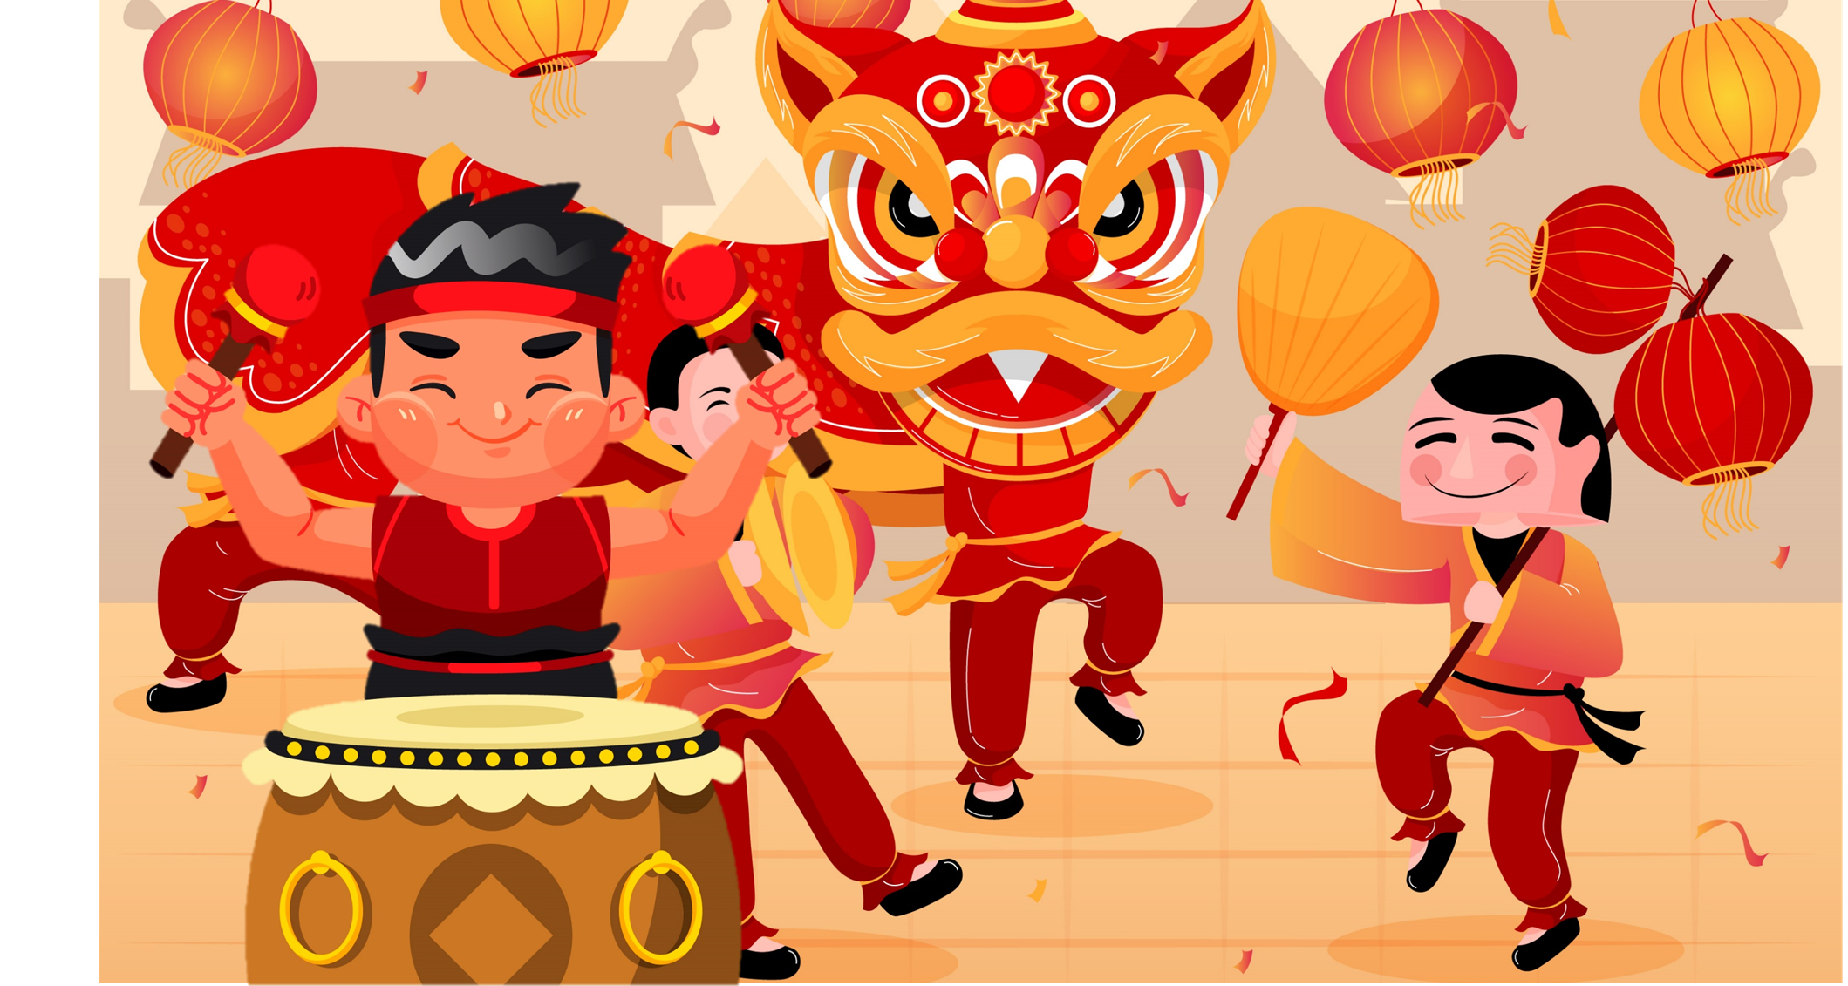
Hãy trả lời các câu hỏi sau để mang điểm cộng về cho tổ của mình các bạn nhé!

Slide 7
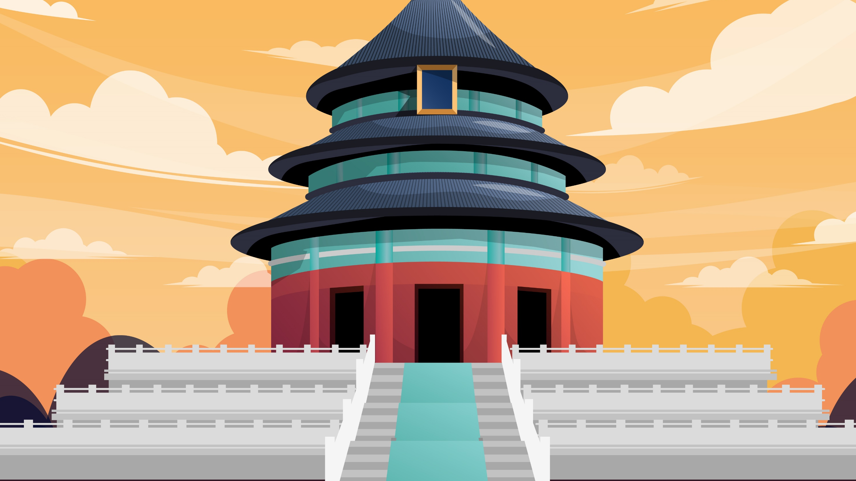
UNESCO ghi danh ‘’Tín ngưỡng thờ cúng Hùng Vương ở Phú Thọ’’ là gì?
Câu 1:
Câu 1:
Năm 2012, UNESCO ghi danh ‘’Tín ngưỡng thờ cúng Hùng Vương ở Phú Thọ’’ là Di sản văn hóa phi vật thể đại diện của nhân loại.

Slide 8
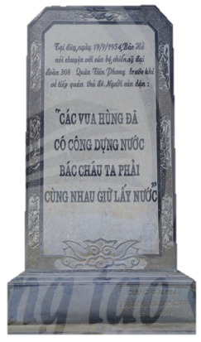
Bia đá khắc
lời căn dặn của ai?
Và được đặt ở đâu?
Câu 2:
Câu 2:
Bia đá khắc lời căn dặn của Bác Hồ đặt tại khu di tích Đền Hùng

Slide 9
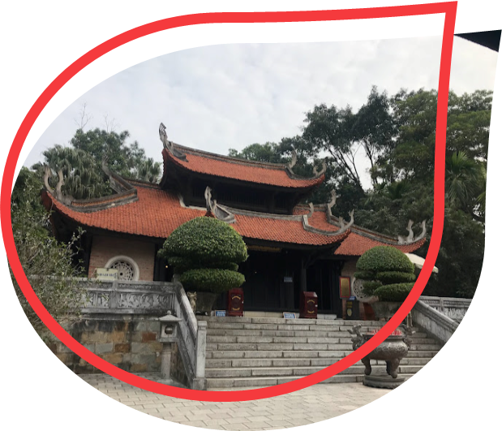
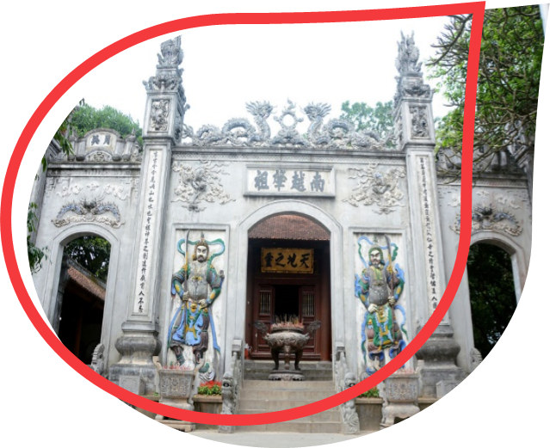
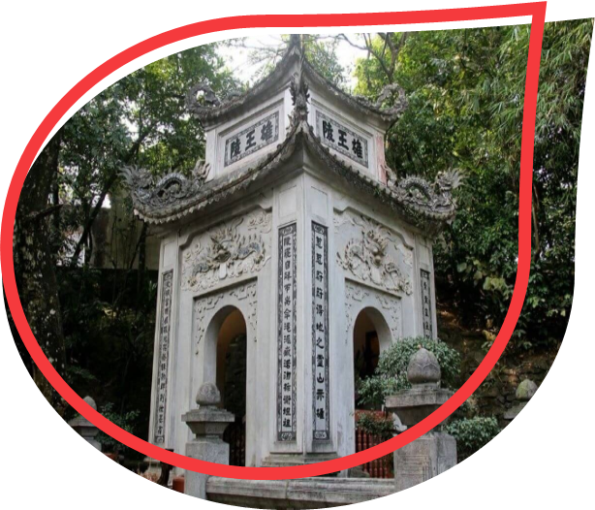
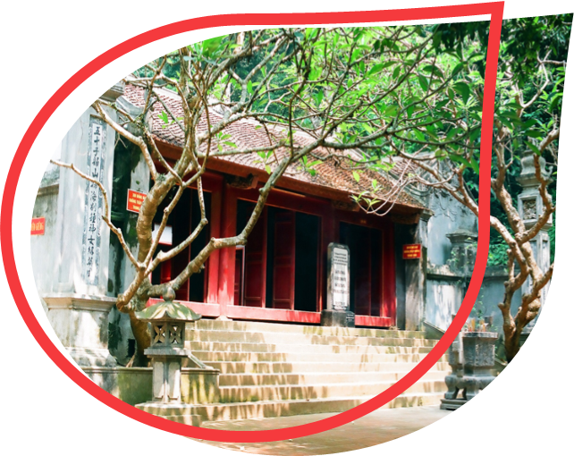
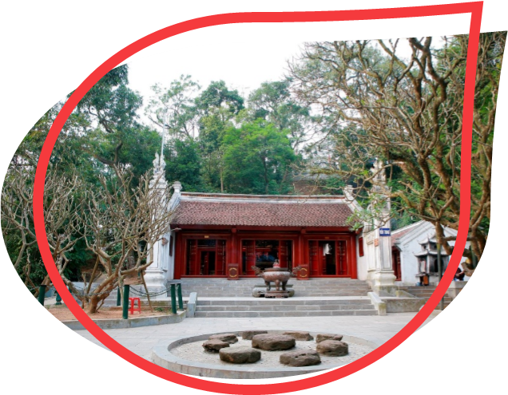
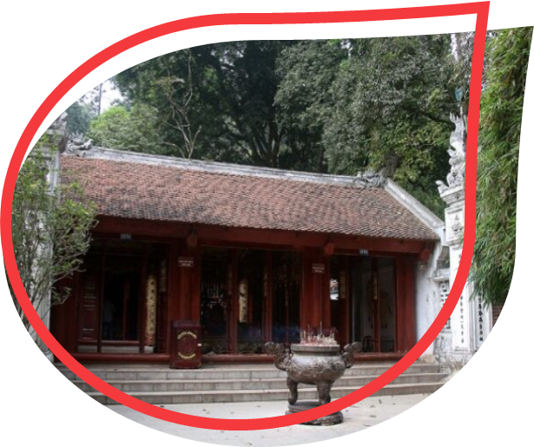
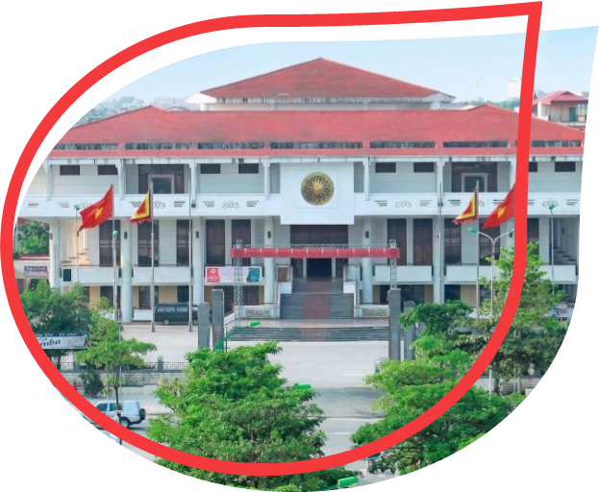
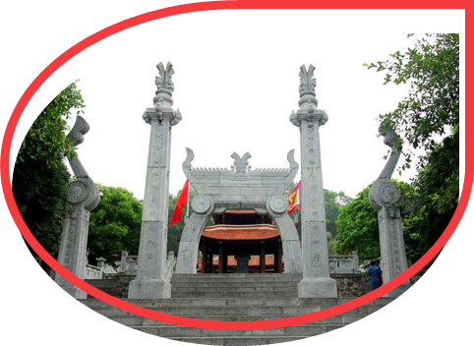
Kể tên các công trình kiến trúc có trong khu di tích Đền Hùng.
Câu 3:
Câu 3:
Đền Quốc Mẫu Âu Cơ
Đền Thượng
Lăng Hùng Vương
Đền Giếng
Bảo Tàng
Hùng Vương
Đền thờ
Lạc Long Quân
Đền Trung
Đền Hạ

Slide 10
Khám phá
Khám phá

Slide 11
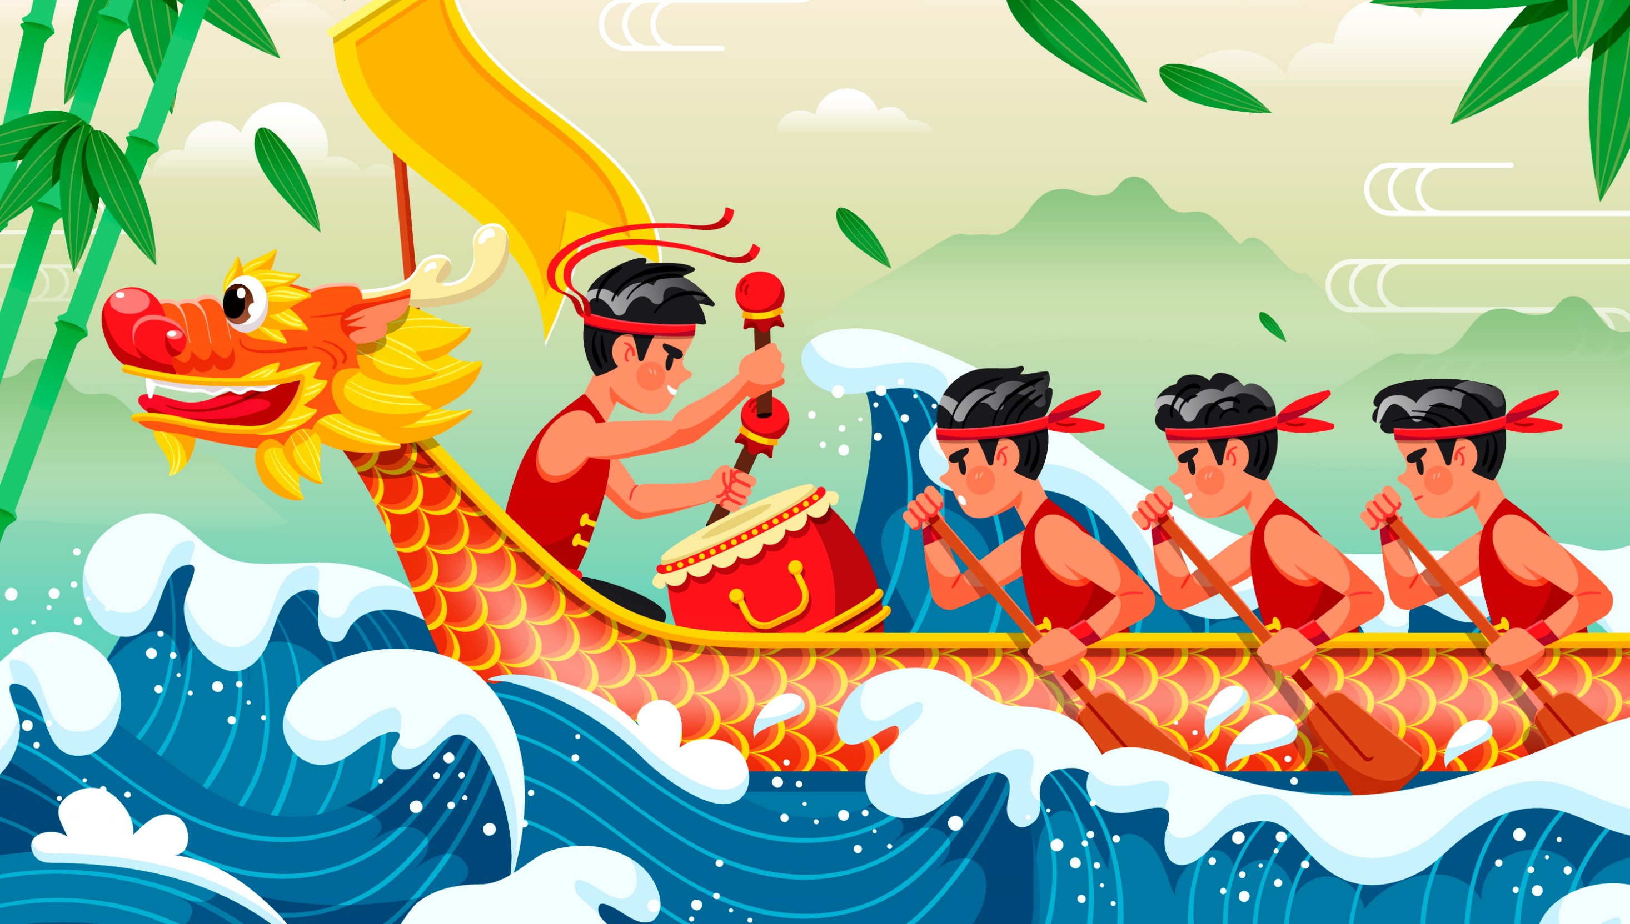
3. Truyền thuyết về thời kì Hùng Vương
Đọc các thông tin, em hãy:
Kể tên một số truyền thuyết liên quan đến thời kì Hùng Vương.
Cho biết các truyền thuyết dưới đây thể hiện nội dung gì.

Slide 12
3. Truyền thuyết về thời kì Hùng Vương
Thời kì Hùng Vương gắn liền với buổi đầu dựng nước và giữ nước của dân tộc ta. Những truyền thuyết kể về thời kì này là: Con Rồng cháu Tiên; Sự tích trầu cau; Thánh Gióng; Bánh chưng, bánh giầy; Sơn Tinh, Thủy Tinh;…
Lạc Long Quân giống Rồng và Âu Cơ giống tiên kết duyên vợ chồng. Âu Cơ sinh ra bọc trăm trứng, nở trăm con. Sau đó, năm mươi người con theo Âu Cơ lên núi, năm mươi người con theo Lạc Long Quân xuống biển, chia nhau trị vì các nơi.
Người con cả theo Âu Cơ lên núi được chọn làm vua, lấy hiệu là Hùng Vương, đặt tên nước là Văn Lang, đóng đô ở Phong Châu (Phú Thọ ngày nay). Các đời vua sau đều gọi là Hùng Vương.
(Theo Nguyễn Đổng Chi, Kho tàng truyện cổ tích Việt Nam,
NXB Giáo dục, Hà Nội, 2000)

Slide 13
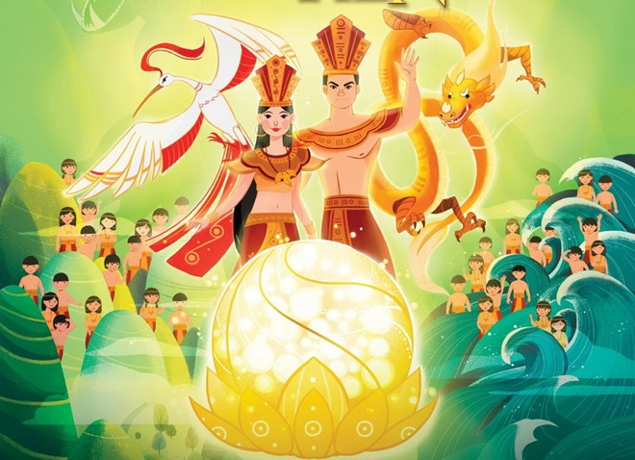
3. Truyền thuyết về thời kì Hùng Vương
Hãy tóm tắt nội dung của truyền thuyết vừa đọc
Truyền thuyết Con Rồng cháu Tiên kể về nguồn gốc của dân tộc Việt Nam, cụ thể là câu chuyện về Quốc Tổ Lạc Long Quân và Quốc Mẫu Âu Cơ, thân sinh của Hùng Vương thứ nhất.

Slide 14
Truyền thuyết Thánh Gióng
Đời Vua Hùng thứ sáu, ở làng Phù Đổng (huyện Gia Lâm, Hà Nội ngày nay) có một cậu bé tên là Gióng. Cậu bé lên ba tuổi mà vẫn chưa biết nói, biết cười. Lúc bấy giờ, giặc Ân xâm lược nước ta, nhà vua sai sứ giả tìm người tài đánh giặc. Sứ giả đi đến làng Phù Đổng thì kì lạ thay, cậu bé bỗng cất tiếng nói: “Mẹ mời sứ giả vào đây”. Cậu bảo sứ giả về tâu với vua sắm một con ngựa sắt, một cái roi sắt và một tấm áo giáp sắt để đánh giặc.
Sau hôm đó, cậu bé lớn nhanh như thổi, cơm ăn mấy cũng không no, áo mặc mấy cũng không vừa. Giặc đến, vừa lúc sử giả mang ngặ sắt, roi sắt và áo giáp sắt đến, cậu bé vươn vai biến thành tráng sĩ đánh tan quân giặc. Đánh giặc xong, tráng sĩ cởi bỏ áo giáp sắt, cưỡi ngựa bay về trời. Vua nhớ công ơn, phong là Phù Đổng Thiên Vương và lập đền thờ ngay ở quê nhà. Hiện nay vẫn còn đền thờ ở làng Phù Đổng, tục gọi là làng Gióng.
(Theo Nguyễn Đổng Chi, Kho tang truyện cổ tích Việt Nam,
NXB Giáo dục, Hà Nội, 2000)

Slide 15
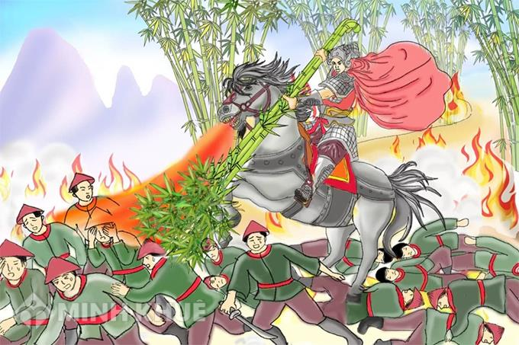
3. Truyền thuyết về thời kì Hùng Vương
Hãy tóm tắt nội dung của truyền thuyết vừa đọc
Truyền thuyết Thánh Gióng thể hiện lòng yêu nước và cuộc đấu tranh giữ nước của nhân dân ta dưới thời Vua Hùng, thông qua câu chuyện về Thánh Gióng trong đời Hùng Vương thứ sáu.

Slide 16
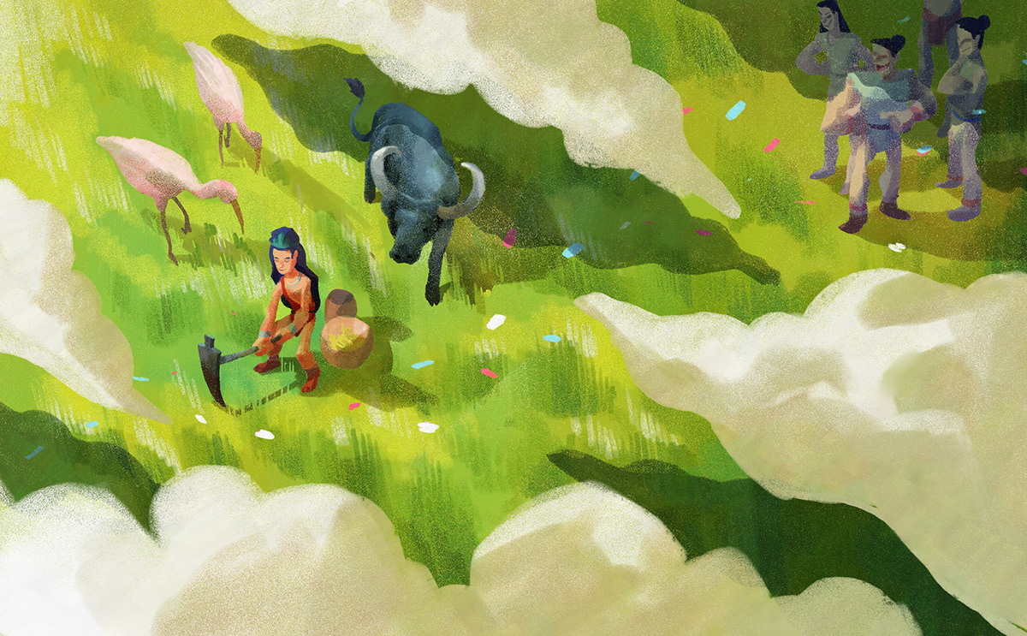
TRÒ CHƠI :
TRÒ CHƠI :
EM CÓ BIẾT
VỀ TRUYỀN THUYẾT VIỆT NAM?
EM CÓ BIẾT
VỀ TRUYỀN THUYẾT VIỆT NAM?

Slide 17
Hãy cùng quan sát các bức tranh để trả lời bức tranh này là truyền thuyết nào các bạn nhé!
Mỗi một đáp án đúng các bạn sẽ dành được 1 điểm cộng về cho tổ của mình.

Slide 18
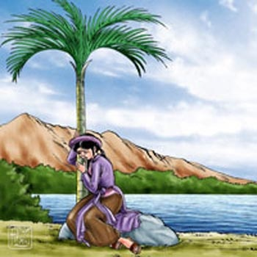
Sự tích trầu cau

Slide 19
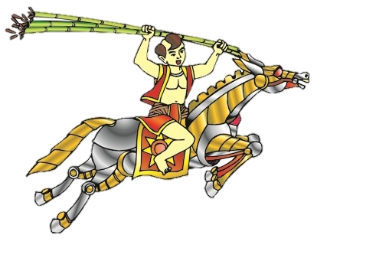
Thánh Gióng

Slide 20
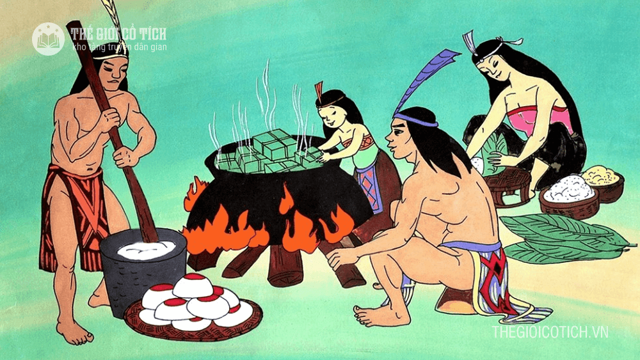
Bánh chưng, bánh giầy

Slide 21
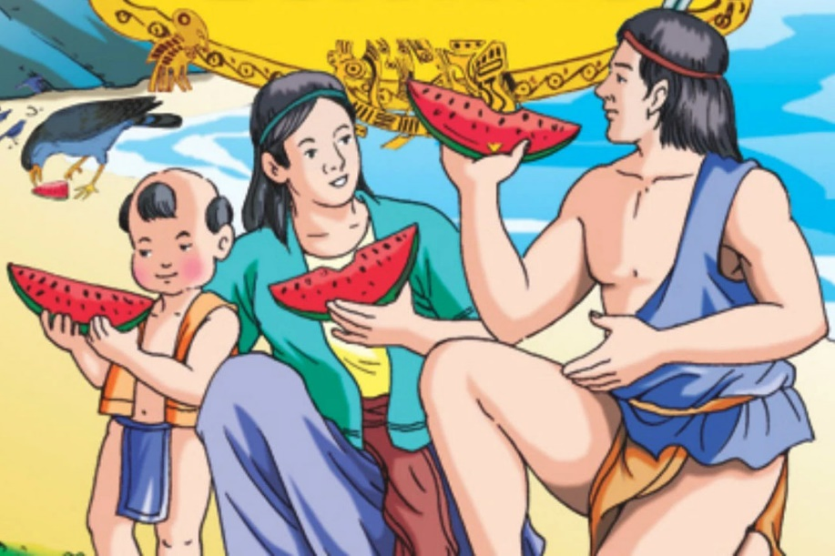
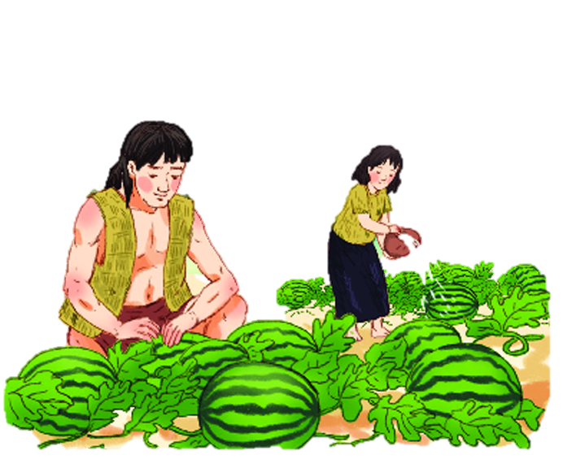
Mai An Tiêm

Slide 22
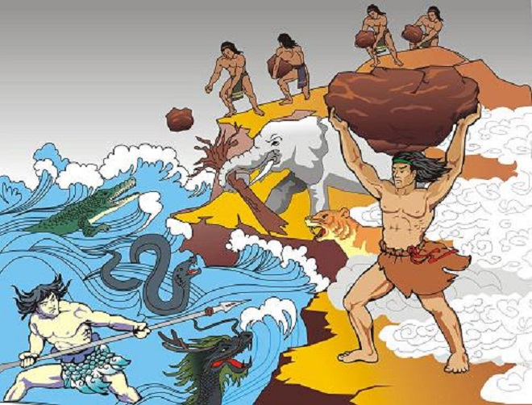
Sơn Tinh, Thủy Tinh

Slide 23
Hãy sắp xếp các truyền thuyết sau theo tiến trình lịch sử:
1
2
3
Đời Hùng Vương thứ sáu
Đời Hùng Vương thứ ba hoặc thứ tư
Bánh chưng, bánh giầy
Con Rồng cháu Tiên
Mai An Tiêm
4
5
6
Thân thế Vua Hùng
Đời Hùng Vương thứ sáu
Sự tích trầu cau
Thánh Gióng
Sơn Tinh, Thủy Tinh
Đời Hùng Vương thứ mười bảy
Đời Hùng Vương thứ mười tám

Slide 24
Hãy sắp xếp các truyền thuyết sau theo tiến trình lịch sử:
2
4
1
5
Đời Hùng Vương thứ sáu
Đời Hùng Vương thứ ba hoặc thứ tư
Con Rồng cháu Tiên
Đời Hùng Vương thứ ba hoặc thứ tư
Thân thế
Vua Hùng
Bánh chưng, bánh giầy
Đời Hùng Vương thứ sáu
Sự tích trầu cau
Thánh Gióng
3
6
Thân thế Vua Hùng
Đời Hùng Vương thứ sáu
Đời Hùng Vương thứ mười bảy
Đời Hùng Vương thứ mười tám
Mai An Tiêm
Sơn Tinh, Thủy Tinh
Đời Hùng Vương thứ mười bảy
Đời Hùng Vương thứ mười tám

Slide 25
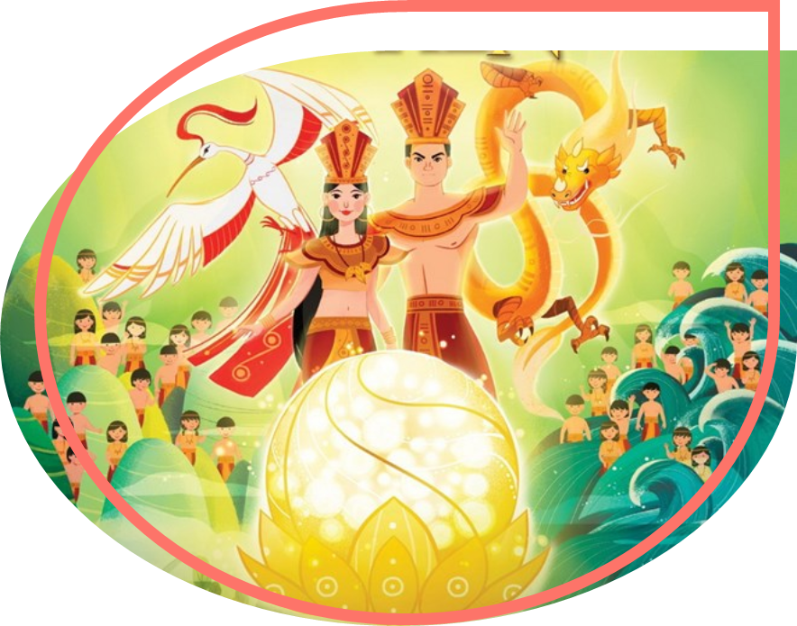
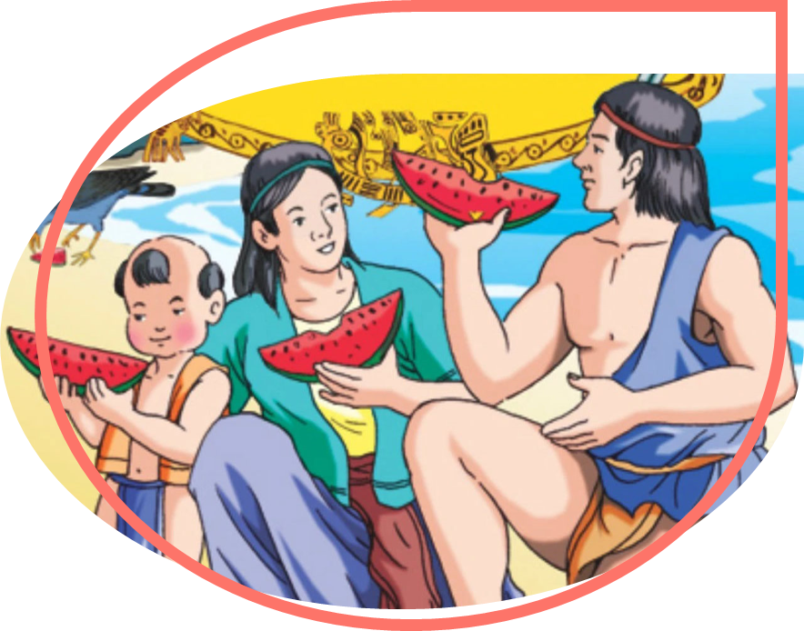
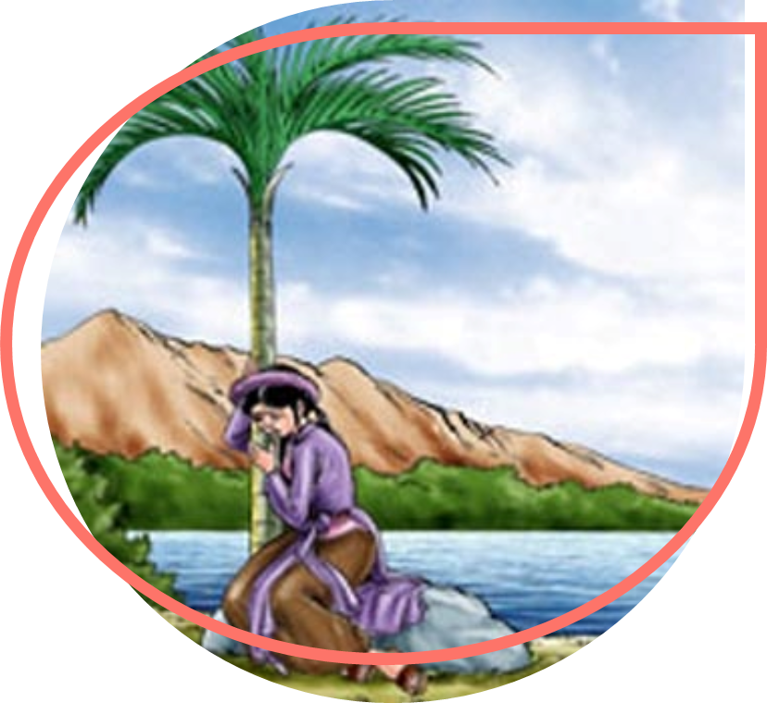
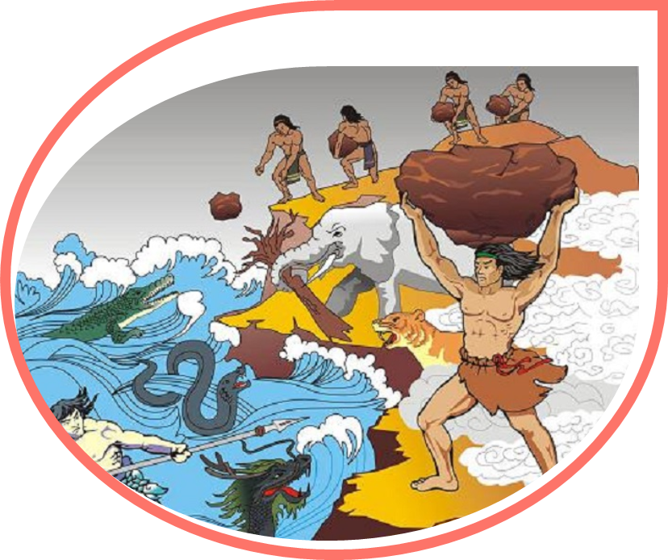
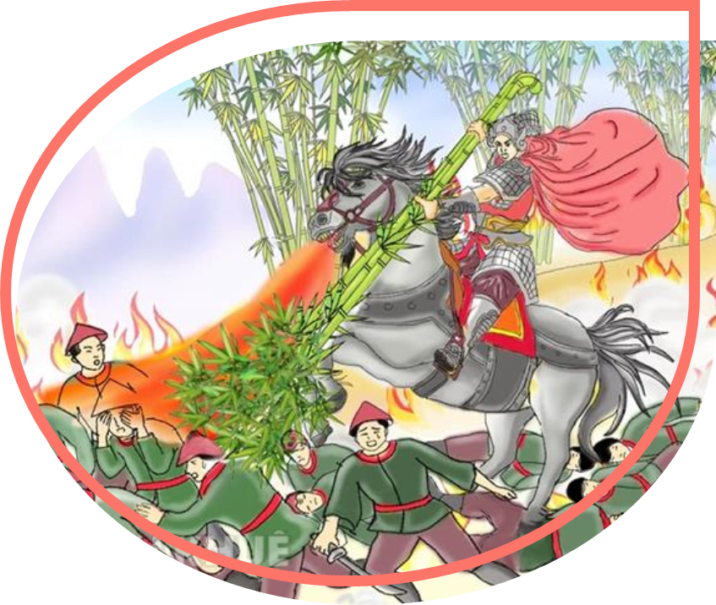
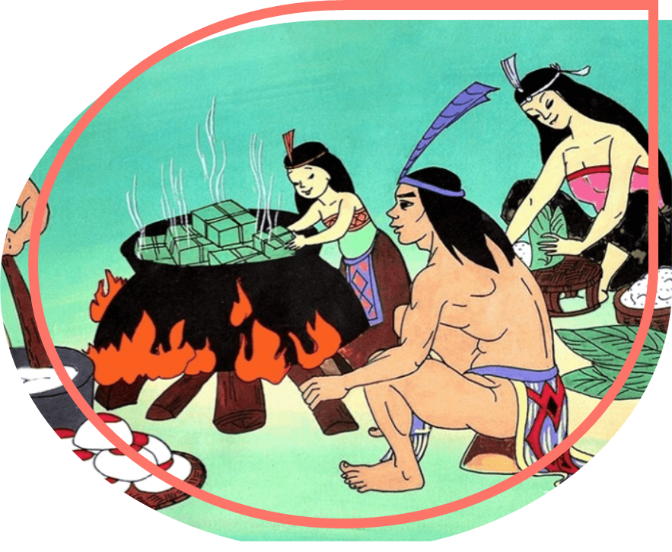
KỂ VỀ
VỀ TRUYỀN THUYẾT VIỆT NAM
KỂ VỀ
VỀ TRUYỀN THUYẾT VIỆT NAM

Slide 26
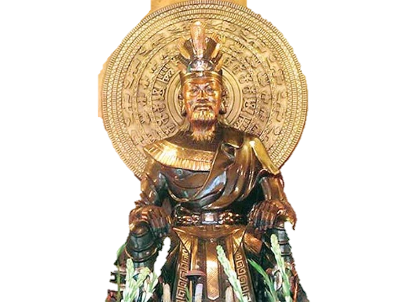
VAI TRÒ CỦA CÁC VUA HÙNG
VAI TRÒ CỦA CÁC VUA HÙNG
Các Vua Hùng có công dựng nước (xây dựng đất nước) là việc xây dựng Nhà nước Văn Lang – Nhà nước đầu tiên trong lịch sử Việt Nam; giữ nước (bảo vệ đất nước) thể hiện qua việc lãnh đạo, tổ chức các cuộc đấu tranh của nhân dân chống giặc ngoại xâm.

Slide 27
Luyện tập
Luyện tập

Slide 28
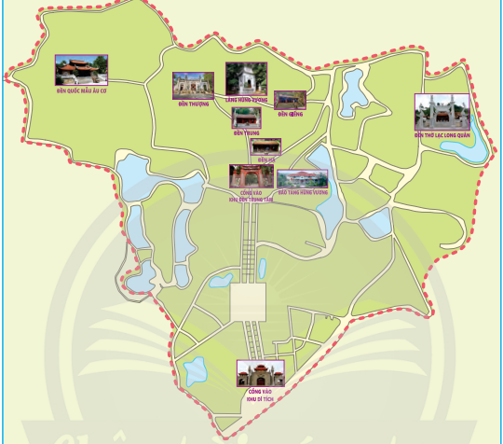
Luyện tập
Vẽ sơ đồ thể hiện các công trình kiến trúc chính trong Quần thể Khu di tích Đền Hùng.

Slide 29
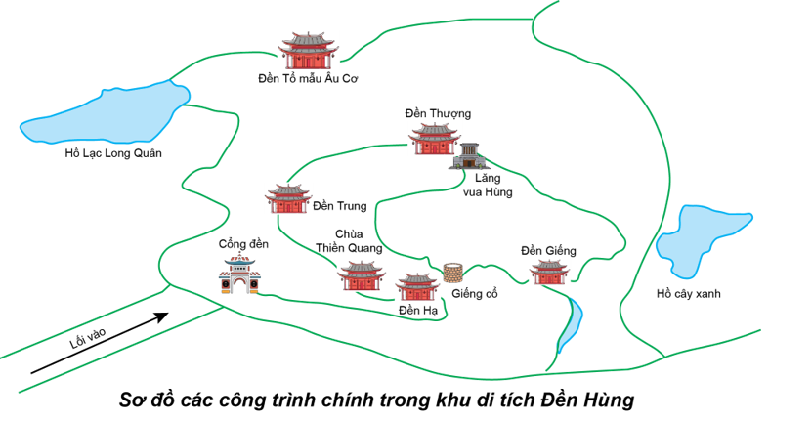
GỢI Ý VẼ SƠ ĐỒ
GỢI Ý VẼ SƠ ĐỒ
LƯU Ý:
LƯU Ý:
Sử dụng các kí hiệu đơn giản

Slide 30
TRỔ TÀI SÁNG TẠO
TRỔ TÀI SÁNG TẠO

Slide 31
Vận dụng
Vận dụng

Slide 32
CÙNG THỰC HIỆN
Vận dụng
CÙNG THỰC HIỆN
Em hãy viết một đoạn văn ngắn trình bày cảm nghĩ của em về công lao của các Vua Hùng và truyền thống dân tộc qua Lễ hội Giỗ Tổ Hùng Vương.
Dựa vào các thông tin chúng ta đã tìm hiểu ở mục 2, hãy viết cảm nghĩ của em về công lao dựng nước và giữ nước của các Vua Hùng, truyền thống “Uống nước nhớ nguồn”, của dân tộc qua lễ giỗ Tổ Hùng Vương.

Slide 33
Củng cố
Củng cố

Slide 34
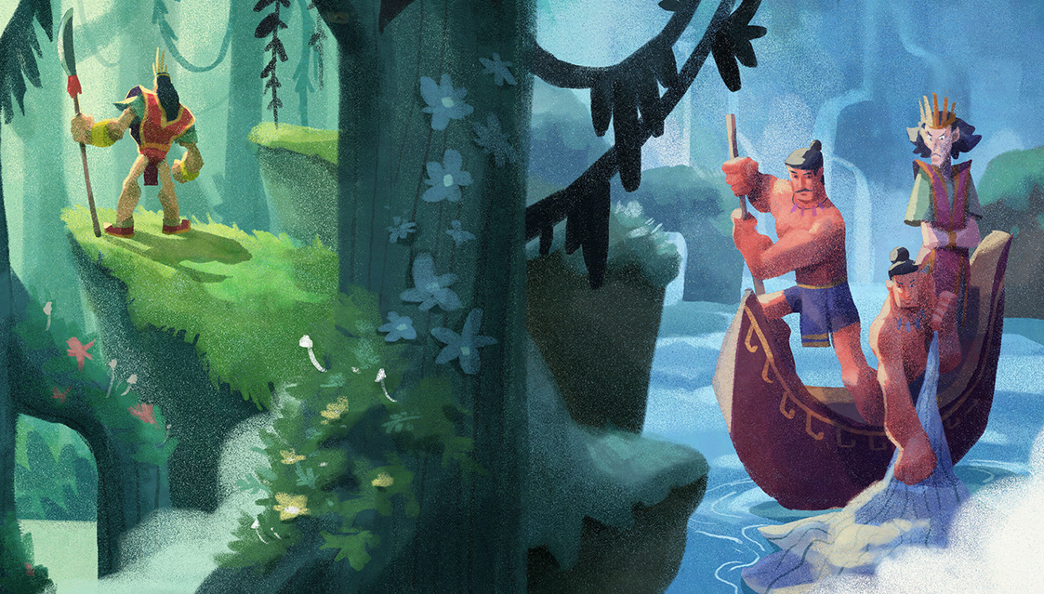
TRUYỀN THUYẾT VIỆT NAM
TRUYỀN THUYẾT
VIỆT NAM

Slide 35
Hãy trả lời các câu hỏi sau để cùng khám phá một truyền thuyết rất nổi tiếng của Việt Nam ta nhé!

Slide 36
Truyền thuyết Con Rồng cháu Tiên kể về gì?
VÍ DỤ:
VÍ DỤ:
Câu 1:
Câu 1:
Truyền thuyết Con Rồng cháu Tiên kể về nguồn gốc của dân tộc Việt Nam, cụ thể là câu chuyện về Quốc Tổ Lạc Long Quân và Quốc Mẫu Âu Cơ, thân sinh của Hùng Vương thứ nhất.

Slide 37
Truyền thuyết Thánh Gióng đề cao tinh thần gì?
Câu 2:
Câu 2:
Truyền thuyết Thánh Gióng đề cao tinh thần yêu nước.
Notes:
GV CLICK CHUỘT VÀO KHUNG ĐÁP ÁN → XUẤT HIỆN KẾT QUẢ ĐÚNG/SAI

Slide 38
Các vị Vua Hùng có
công lao như thế nào?
Câu 3:
Câu 3:
Các Vua Hùng có công dựng nước (xây dựng đất nước) là việc xây dựng Nhà nước Văn Lang – Nhà nước đầu tiên trong lịch sử Việt Nam; giữ nước (bảo vệ đất nước) thể hiện qua việc lãnh đạo, tổ chức các cuộc đấu tranh của nhân dân chống giặc ngoại xâm.

Slide 40
DẶN DÒ
DẶN DÒ
GV GHI DẶN DÒ Ở ĐÂY.
GV GHI DẶN DÒ Ở ĐÂY.
GV GHI DẶN DÒ Ở ĐÂY.
GV GHI DẶN DÒ Ở ĐÂY.

Slide 41
TẠM BIỆT VÀ HẸN GẶP LẠI
TẠM BIỆT VÀ HẸN GẶP LẠI

